Slide 1
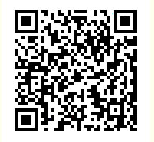
就活まえに企業技術研究セミナー
本セミナーは、各企業の概要説明だけではなく、現場での研究・開発に関連した内容も盛り込まれています。セミナーに参加して，様々な特徴を持つ企業と出会いましょう。
【参考】2015年発表企業： 大日本印刷、日本電気、富士フイルム、ニコン、三機工業、ＫＹＢ，竹中工務店、シャープ
開催日 2016年9月28日（水）
会場 2号館 2-508にて
詳細は、9月上旬 理工学振興会HPにて
http://www.st.sophia.ac.jp/scitech/
主催：上智大学理工学振興会
共催：上智大学理工学部

